Slide 1
Anykščių r. Svėdasų Juozo Tumo-Vaižganto gimnazija
Integruota lietuvių kalbos pamoka ir logopedinės pratybos
3 klasė
mokytoja Rita Palskienė, logopedė Raimonda Kirvėlienė
2019-10-14

Slide 2
Tema: pasakojimo ,,Ruduo” kūrimas.
Uždavinys: dirbdami grupėse, naudodamiesi paruoštomis priemonėmis ir sudarytais ,,minčių žemėlapiais“, sukurs nuoseklų pasakojimą apie rudenį.

Slide 3
Kuriame pasakojimą

Slide 4
Aiškinamės

Slide 5
Mokinių refleksijos
Pamokoje išmokome
Naudotis ,,minčių žemėlapiu“.
Atsakyti pilnu sakiniu į klausimus apie rudenį.
Kartu su draugais kurti pasakojimą.
Teisingai sudaryti sakinius.
Be klaidų užrašyti pasakojimą.

Slide 6
Netradicinėje pamokoje dalyvavo
Mokiniai: Gabija, Adelė, Luca, Mikas, Nojus, Miglė, Dovilė, Ugnius, Karolina, Gediminas, Majus, mokytoja Rita ir logopedė Raimonda.

Slide 7
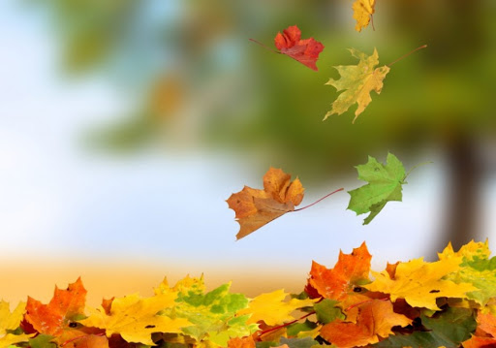
AČIŪ!

